Slide 1
REFATORANDO E ADICIONANDO NOVAS FUNCIONALIDADES NO VISEDU-CG COM MOTOR DE JOGOS UNITY
Aluno(a): Douglas Eduardo Bauler
Orientador: Dalton Solano dos Reis

Slide 2
Roteiro
Introdução
Objetivos
Fundamentação Teórica
Versão anterior
Trabalhos correlatos
Especificação
Implementação
Resultados
Conclusões
Sugestões

Slide 3
Introdução
Ferramentas de ensino-aprendizagem:
  Métodos de ensino-aprendizagem engajam os alunos nos seus estudos
  Desafios por parte dos professores
VisEdu-CG:
  Disciplina de Computação Gráfica
Refatoração
  Comportamentos e propriedades

Slide 4
Objetivos
Processo de migração da ferramenta
Refatoração do código
Permitir criar atividades em forma de exercícios práticos
Disponibilizar novas peças do tipo Iteração, Polígonos e Spline

Slide 5
Fundamentação Teórica (1/2)
Refatoração:
  Refatorações são modificações realizadas em um software preservando seu comportamento
  São exemplos de refatorações operações como renomeação de um método ou variável

Slide 6
Fundamentação Teórica (2/2)
Coroutines:
  Coroutines é um recurso disponível no Unity permitindo dispersar rotinas em vários quadros
  Pode-se pausar a sua execução utilizando o comando yield
  Recurso utilizado na remoção e comportamento na peça Iteração

Slide 7
Versão Anterior
VisEdu-CG 5.0
(BUTTENBERG, 2020)
  Ferramenta parcialmente migrada para Unity
  Desenvolvido tutorial iterativo
  Peças do tipo Câmera, Objeto Gráfico, Cubo e Transformações (Rotacionar, Escalar, Transladar)

Slide 8
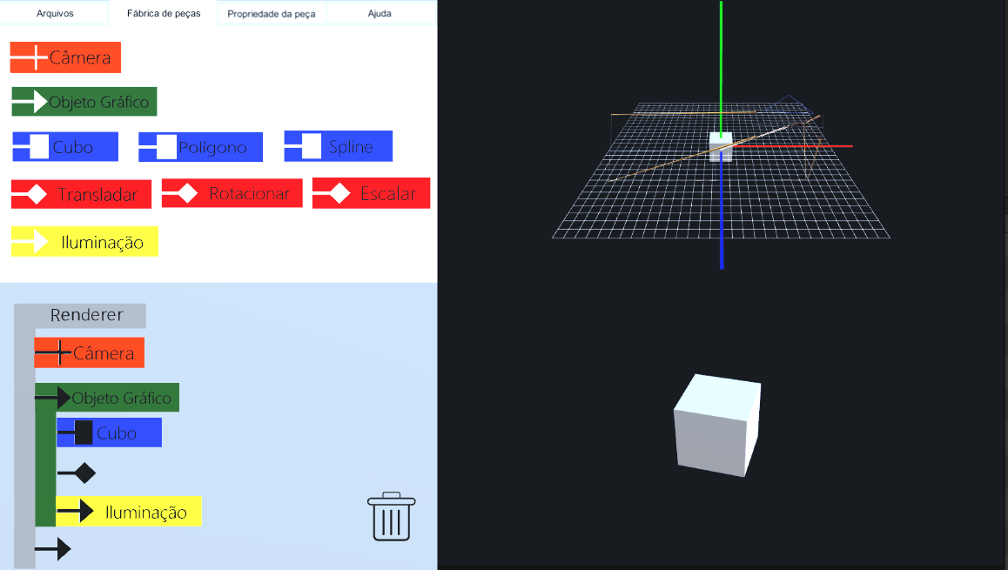
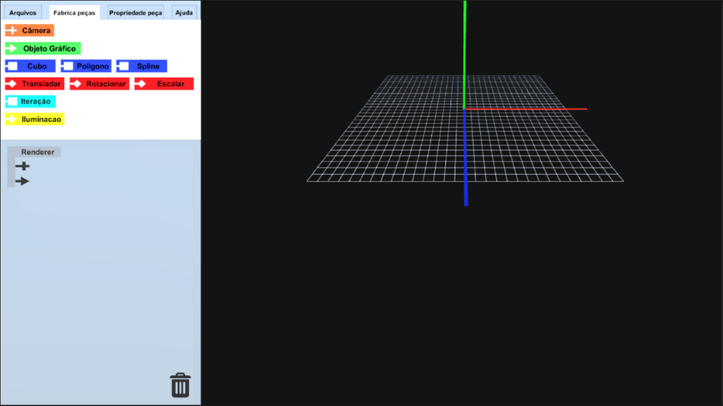
  Versão anterior
  Versão atual

Slide 9

Trabalhos Correlatos (1/3)
Duolingo é um aplicativo de aprendizagem de idiomas em forma de jogo
 | Duolingo (2011)
transformações geométricas | Não
motor de jogos | Não
exportação de atividades | Não
tutoriais interativos | Sim
múltiplas plataformas | Sim
Trabalho
Características

Slide 10
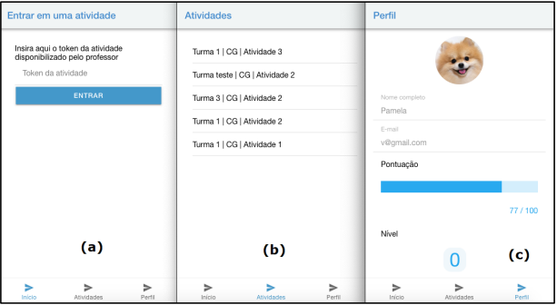
Trabalhos Correlatos (2/3)
Questmeter é uma ferramenta de quis com conceito de Clickers
Trabalho
 | Questmeter (2019)
transformações geométricas | Não
motor de jogos | Não
exportação de atividades | Sim
tutoriais interativos | Sim
múltiplas plataformas | Sim
Características

Slide 11
Trabalhos Correlatos (3/3)
Toweljs é uma implementação de um motor gráfico com JavaScript e WebGL
Trabalho
 | Toweljs (2018)
transformações geométricas | Sim
motor de jogos | Sim
exportação de atividades | Não
tutoriais interativos | Não
múltiplas plataformas | Não
Trabalho
Características

Slide 12
Especificação (1/4)
Requisitos funcionais
  RF01: Permitir importar/exportar atividades em forma de exercícios com a opção de bloqueio de campos
  RF02: Disponibilizar guia de Ajuda o qual documenta as funcionalidades disponíveis da ferramenta
  RF03: Desenhar novos componentes dos tipos Iteração, Polígono e Spline

Slide 13
Especificação (2/4)
Requisitos não funcionais
  RNF01: Ser desenvolvida na linguagem C#
  RNF02: Utilizar motor de jogos Unity

Slide 14
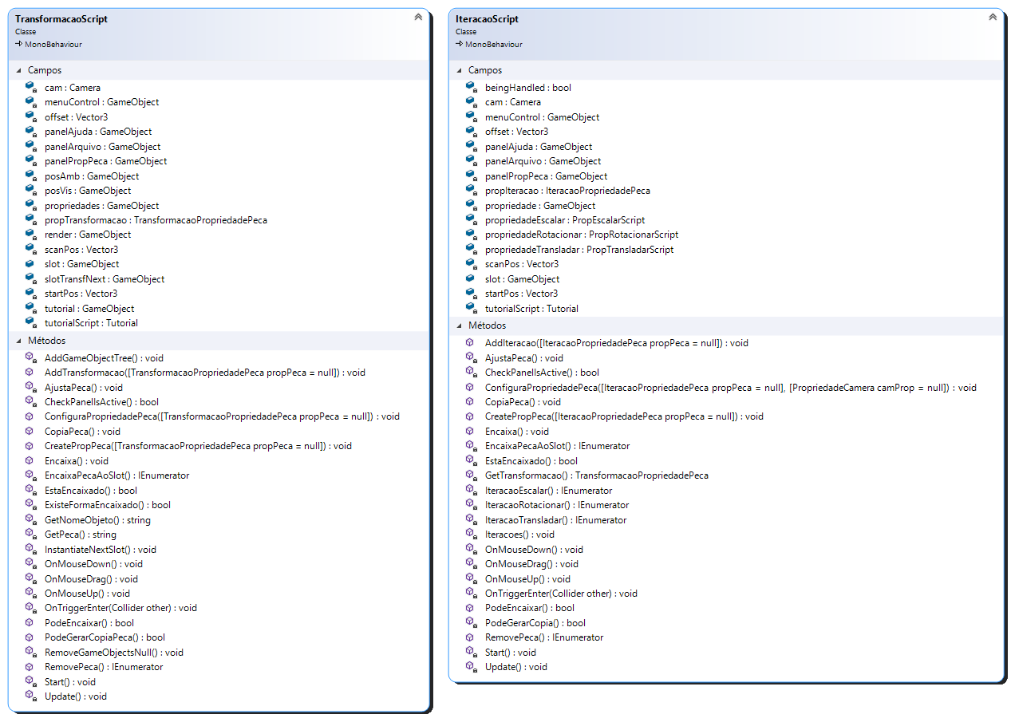
  Diagrama de classes das peças do tipo transformação e Iteração

Slide 15
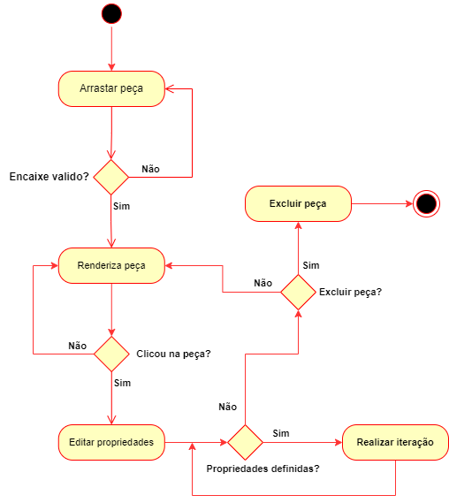
  Diagrama de atividades da peça Iteração

Slide 16
Implementação (1/8)
Refatoração
  Comportamentos e propriedades
  Ajustes nas posições das peças nos slots
  Utilização de coroutines do Unity
  Rotina de remoção das peças
  Constantes e objetos globais não mais utilizados

Slide 17
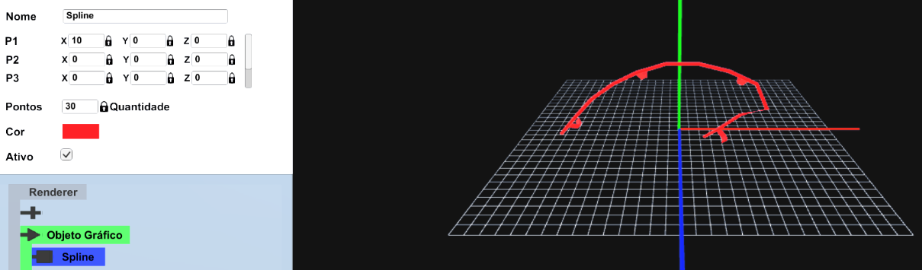
Implementação (2/8)
Adicionado peça Spline
  Utilizando componente terceiro SplineMesh

Slide 18
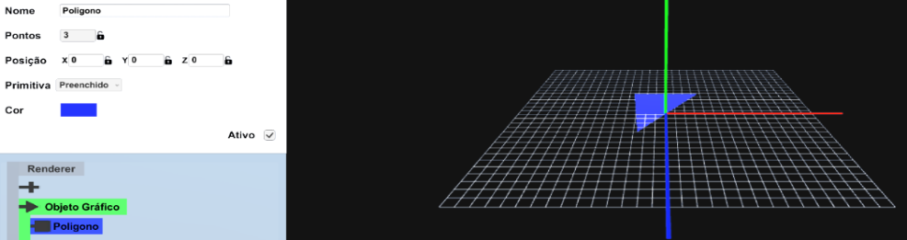
Implementação (3/8)
Peça Polígono
  Utilização de recurso como: MeshRenderer e Triangulator
  Opções de primitivas: Preenchido, Cheio, Vertices e aberto

Slide 19
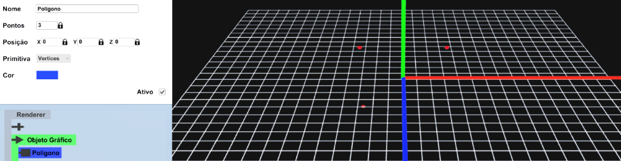
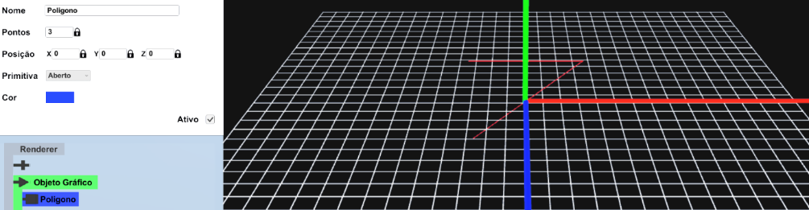
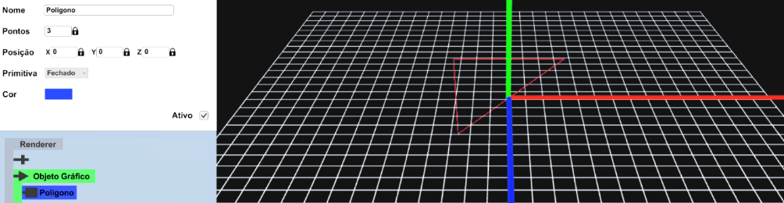

Slide 20
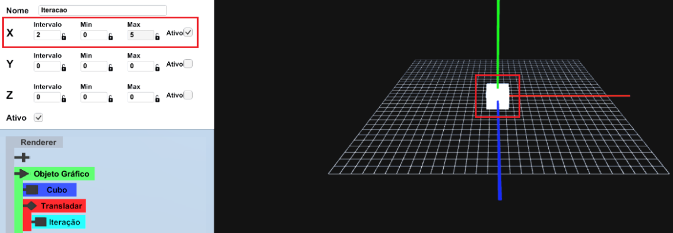
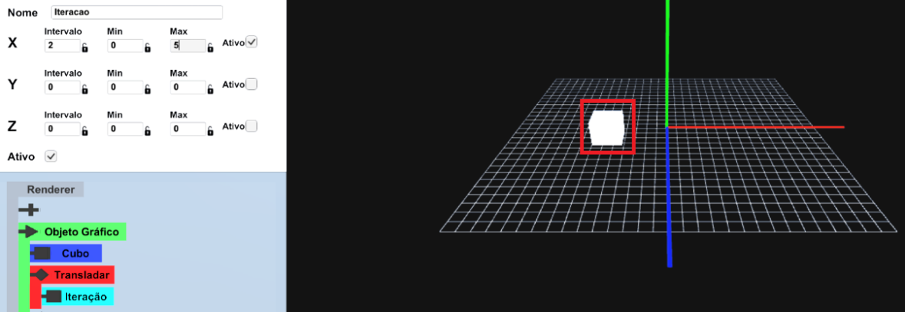
Peça Iteração
  Utilizado recurso de Coroutines do Unity

Slide 21
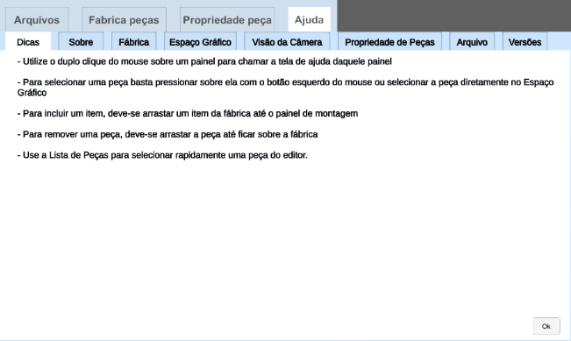
Adicionado menu de Ajuda

Slide 22
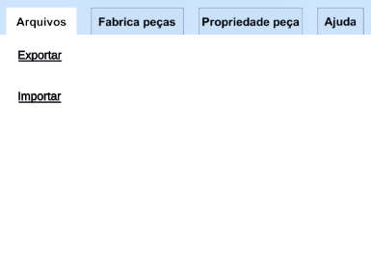
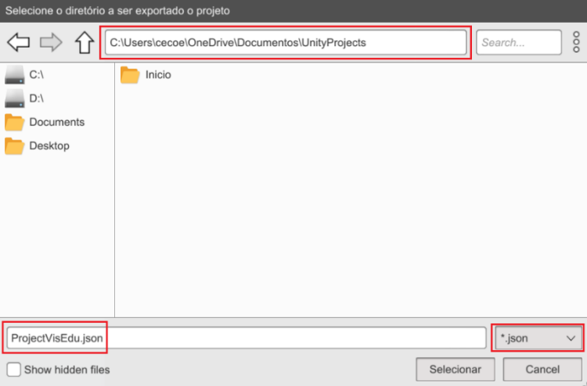
Implementação (7/8)
Opção de exportação e importação de uma cena
  Utilizado recurso JsonUtility e SimpleFileBrowser

Slide 23
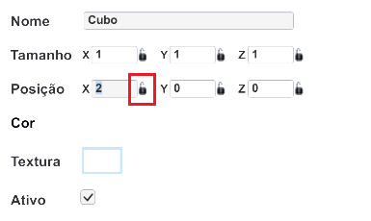
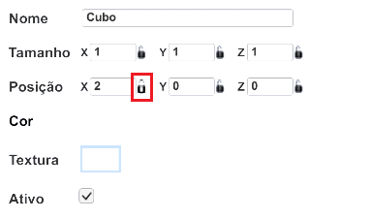
Implementação (8/8)
Adicionado opção de bloqueio de campos das propriedades das peças
  Atributos das classes definidos do tipo String
  Embaralhamento utilizando conversão em base64
... "Pos": { "X": "2", "Y": "0", "Z": "0" }, ...
... "Pos": { "X": "Mg==", "Y": "0", "Z": "0" }, ...

Slide 24
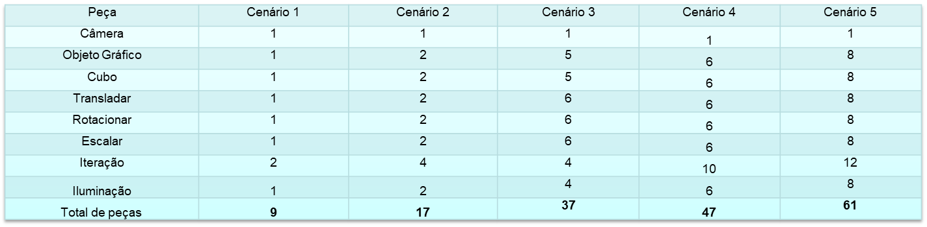
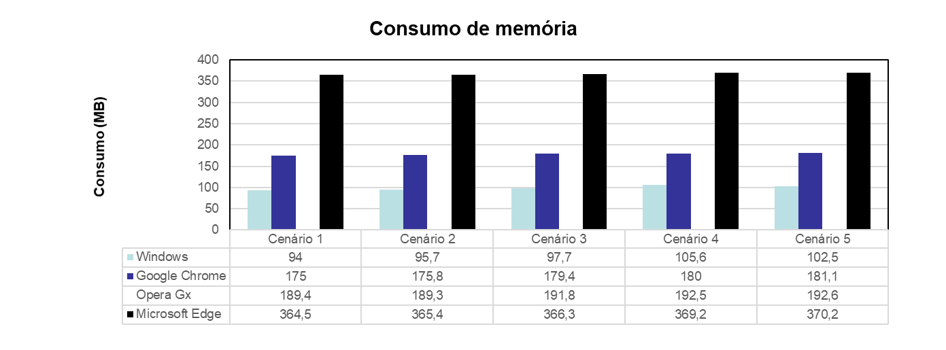
Análise dos Resultados

Slide 25
Conclusões
Opção de bloqueio de campos
Adicionado peças Polígono, Spline e Iteração
  Utilização de Coroutines
Dificuldades na refatoração da ferramenta
Adicionado menu de ajuda

Slide 26
Sugestões (1/2)
Adicionar novos passos no tutorial da ferramenta
Utilizar outras bibliotecas ou componentes para exportação de um cenário construído com recursos de orientação a objeto
Melhorias na iluminação já pendentes da versão anterior, aplicando nas novas peças adicionadas

Slide 27
Sugestões (2/2)
Melhorar documentação do painel de ajuda com os novos recursos adicionados na ferramenta
Desenvolver as propriedades já criadas nas cenas mas não implementadas look at, near e far da câmera pendentes da versão anterior

